Slide 1
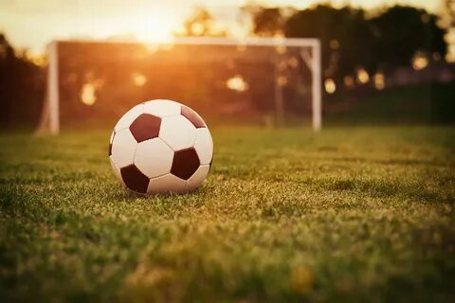
История возникновения футбола.
Творческий проект по английскому языку
ученика 9 «А» класса
Новикова Александра

Slide 2
Цель и задачи.
Цель:
- создание информационного плаката.
Задачи:
- изучить историю возникновения футбола;
- познакомиться с английской терминологией в футболе;
- систематизировать полученные данные

Slide 3
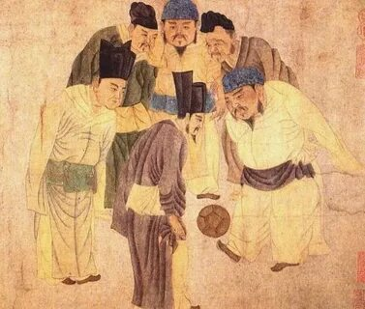
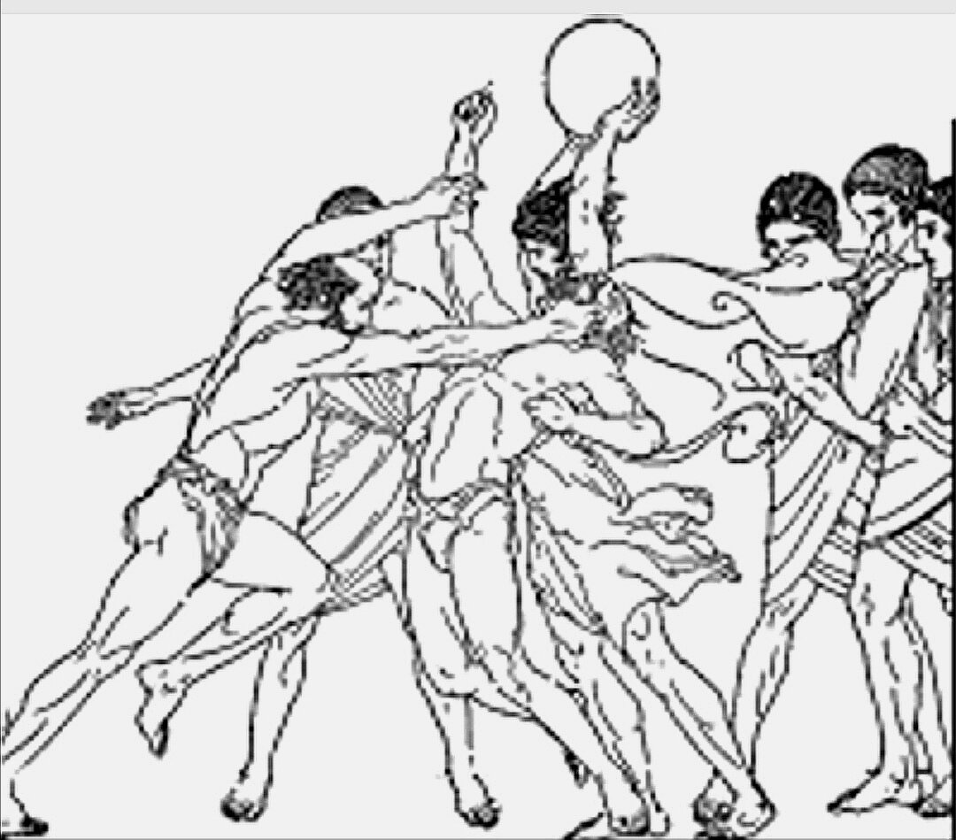
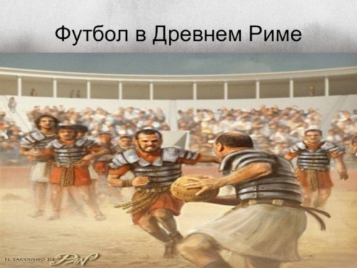
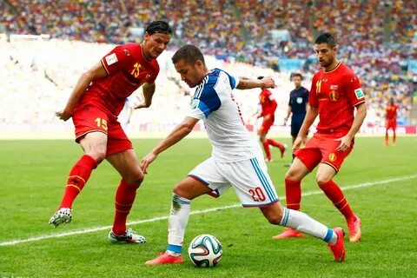
История возникновения футбола.
Футбол - один из самых популярных и старейших видов спорта в мире, и его история насчитывает более двух тысяч лет.
Первое упоминание о футболе как «об игре в мяч ногами» историки нашли в китайских источниках, датированных вторым тысячелетием до нашей эры. Называлась игра Цуцзюй, что означает «толкать ногой».
В Древнем Риме и Греции также существовали игры с мячом.
В Греции эта игра называлась «эпикирос», что означало «битва за мяч», и играли в неё применяя всевозможные приёмы боевых искусств.
Римляне называли эту игру «гарпастум», что можно перевести как «хваталки». Игра отличалась жестокостью и была одним из видов военной тренировки легионеров.
Современный футбол начал формироваться в Англии в 19 веке.

Slide 4
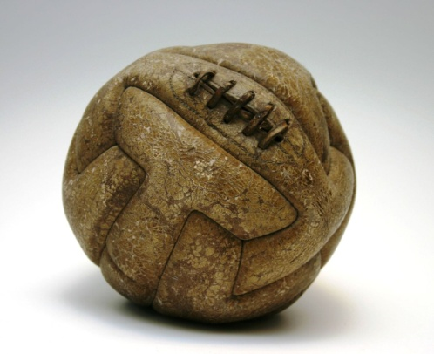
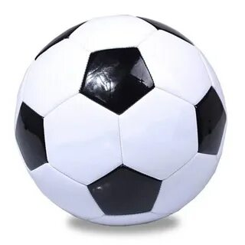
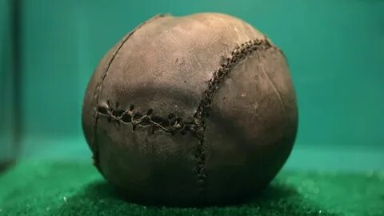
Эволюция футбольного мяча.
Футбольный мяч является символом всей футбольной культуры.
Его форма и конструкция могут показаться простыми, но за своим внешним видом скрывается долгая и интересная история развития и усовершенствования.
В древности, мячи изготавливались из различных материалов.
Китайцы еще за 300 лет до нашей эры шили небольшие кожаные чехлы и набивали их травой, перьями и шерстью.
Древние греки первыми придумали шарообразные мячи, которые также выполнялись из кожи и предназначались для игры, похожей на привычный нам футбол.
Римляне в качестве футбольного мяча использовали кожаный мяч с песком.
Современный стандарт футбольного мяча был утверждён в середине 19 века. Сейчас он изготавливается из 32 стыкующихся панелей из полиуретанового материала. Именно эта конструкция обеспечивает оптимальные характеристики мяча для ударов, скорости полёта и контроля игроков.

Slide 5
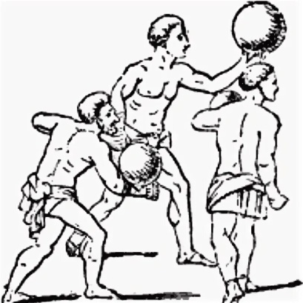
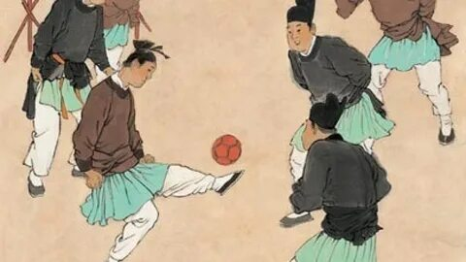
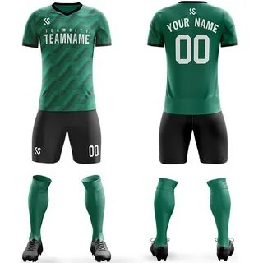
История футбольной формы.
Футбольная форма значительно менялась на протяжении всей истории футбола.
В Древнем Египте в футбол играли в схенти – набедренной повязке, представляющей собой полоску ткани, обмотанную вокруг бёдер и закреплённую на талии поясом. Обувь для игры изготавливали из растительных волокон, кожи животных и папируса.
В Китае мяч друг другу перебрасывали в национальной одежде – кимоно. Обувь изготавливали из кожи и ткани на плоской подошве, иногда использовали бамбук, который был лёгким и прочным материалом.
В Древней Греции играть в футбол в хитоне и халатах было не слишком удобно, поэтому проблему решили радикальным способом – играли нагишом. Обувь была сделана из кожи и имела плоские подошвы.
В семидесятых годах 19 века футбольная форма носила название «плюс 4», так как состояла из основных четырёх элементов: штанов, носков до колен, рубашки и шапки.
Современная футбольная форма изготавливается из новейших синтетических материалов. Она непромокаема, и хорошо отводит влагу, весит совсем немного. Бутсы изготавливают из искусственной или натуральной кожи. Щитки для защиты ног футболиста от травм изготавливают из стекловолокна или микропористой резины.

Slide 6
История формирования правил футбола.
Необходимость в создании единой организации для управления всем футболом в мире стало очевидной в начале 20 века с увеличением популярности международных футбольных соревнований. В разных футбольных клубах существовали свои собственные своды правил игры. Одни правила допускали ведение и передачу мяча руками, другие – категорически отвергали; где-то количество игроков в каждой команде было ограничено, где-то - нет. В одних командах разрешалось толкать, бить соперника по ногам, в других было строго запрещено.
7 декабря 1863 года была основана Футбольная ассоциация (FA) в Англии, которая разработала первые официальные правила игры. Это событие положило начало стандартизации правил футбола.
Сегодня правила футбола устанавливает Международный совет футбольных ассоциаций (IFAB), в который входят 4 представителя ФИФА, представители английской, шотландской, североирландской и валлийской ассоциаций.
Последняя редакция официальных футбольных правил датирована 1 июня 2013 года и состоит из 17 правил. Вот некоторые из них:
- футбольная команда должна состоять из 11 игроков, включая вратаря;
- футбольный матч состоит из 2 таймов длительностью по 45 минут;
- правило одиннадцатиметрового удара;
- правило жёлтой и красной карточки и т.д.

Slide 7
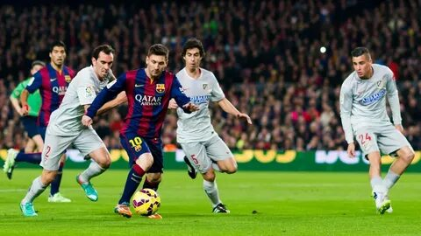
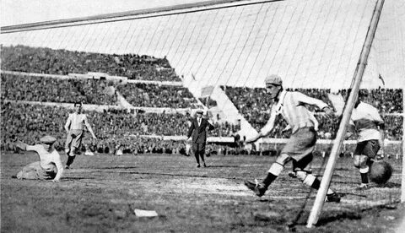
Чемпионаты мира.
Чемпионат мира по футболу – главное международное соревнование по этому виду спорта.
21 мая 1904 года в Париже была создана FIFA (Federation Internationale de Football Association) – управляющая всем мировым футболом структура. Она призвана объединять национальные футбольные федерации и способствовать проведению международных футбольных соревнований. Под эгидой ФИФА проходят все футбольные турниры всемирного масштаба.
Первый чемпионат мира по футболу, полностью организованный ФИФА, прошёл в 1930 году в столице Уругвая Монтевидио, где специально был построен стадион на 90 тысяч зрителей, и завершился победой сборной этой страны. В нём приняли участие 13 команд.
В 2026 году состоится 23 – й чемпионат мира по футболу ФИФА. Он пройдёт в трёх странах – США, Канаде и Мексике. В нём примут участие 48 команд.
В 2030 году состоится юбилейный чемпионат мира . Он пройдёт в Испании, Португалии и Морокко. Но по одному матчу примут и Уругвай – сборная первого Мундиаля, а также Аргентина и Парагвай.

Slide 8
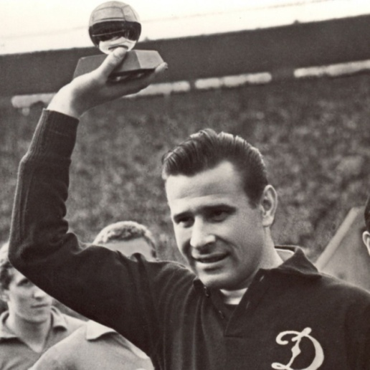
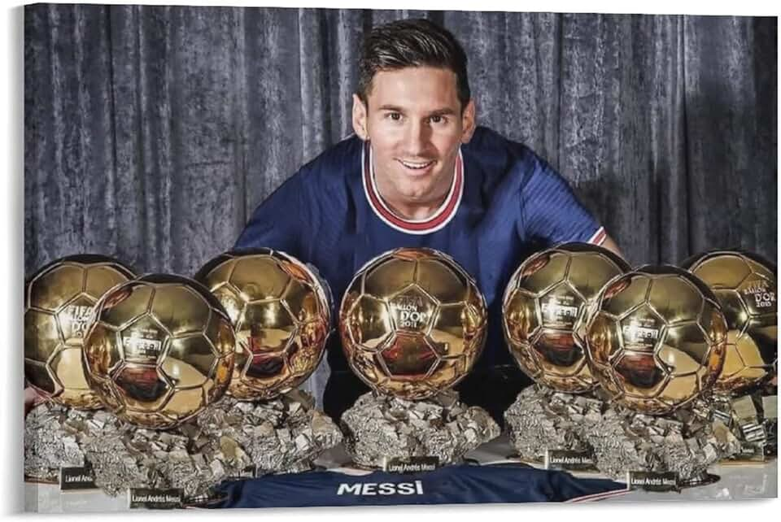
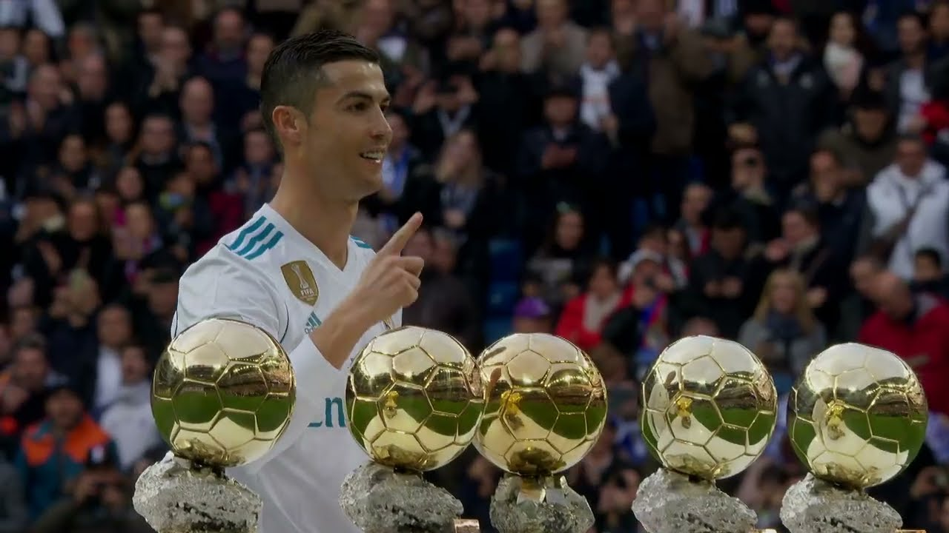
Современный футбол.
Сегодня футбол – это не только спорт, но и индустрия, объединяющая миллионы людей.
Главные тенденции современного футбола заключаются в увеличении скорости игры, увеличении роли тактики и стратегии в игре, физическая подготовка футболистов.
Легендарные клубы, такие как «Барселона», «Манчестер Юнайтед», «Реал Мадрид» и многие другие, привлекают внимание болельщиков по всему миру как на стадионах, так и у экранов телевизоров.
Звёзды футбола, такие как Лионель Месси и Криштиану Роналду стали мировыми иконами в футболе. Они не один раз становились обладателями самой престижной награды в мировом футболе –золотого мяча.
Единственный вратарь в мире, которому за всю историю футбола вручался «Золотой мяч» - советский вратарь Лев Яшин. По версии ФИФА он признан величайшим вратарём мира 20 века.

Slide 9
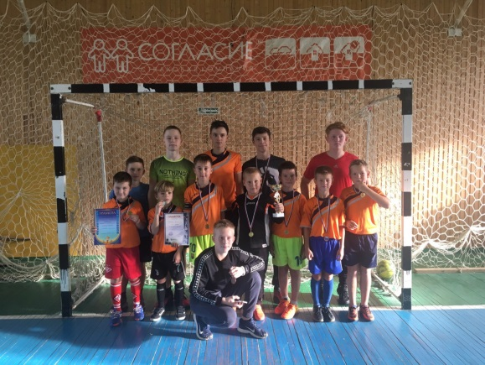
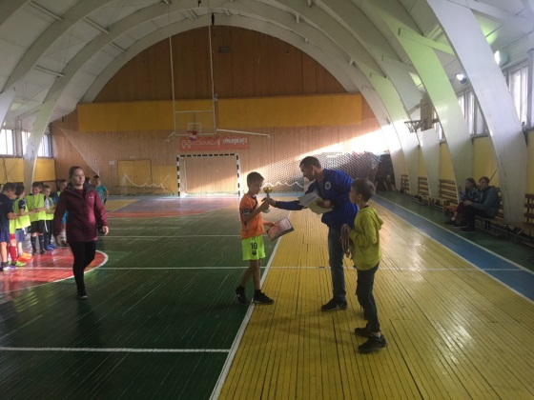
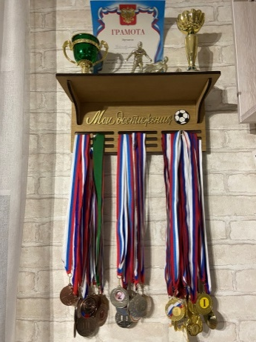
Моё хобби.
Футбол для меня - это не просто игра, набор дат и событий, это живая история, которая постоянно пишется новыми героями, достижениями и событиями.
С 2016 и по 2022 год я тоже занимался футболом. С весны и до осени мы занимались на свежем воздухе на спортплощадке, а зимой в крытом зале физкультурно-оздоровительного комплекса. Футбол подарил мне команду, друзей и, конечно новые знакомства.
Моя команда принимала участие в турнирах по мини-футболу в Урдоме, Яренске, Жешарде, Синдаре и неоднократно становилась чемпионом.
На этих турнирах я несколько раз был отмечен лучшим защитником турнира, лучшим игроком турнира, и награждён кубками и грамотами.
Футбол помог развить во мне такие качества как скорость, выносливость, точность реакции и сообразительность.
Многие думают, что в футбол играют ногами, но нет, в первую очередь в футбол играют головой, постоянно принимая решения.

Slide 10
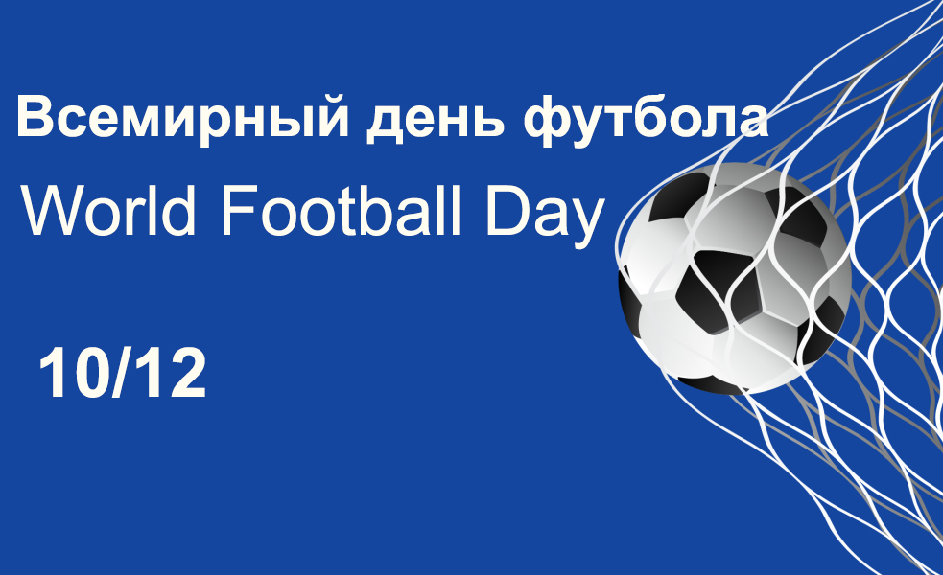
Всемирный день футбола.
Ежегодно Всемирный день футбола по решению Организации Объединённых Наций (ООН) отмечают 10 декабря.
Это праздник, объединяющий национальные характеры разных народов, обладающий собственным стилем и затрагивающим футбольные чувства миллионов людей по всему миру. Всемирный день футбола широко отмечается во многих государствах и таким образом, спортсмены и болельщики отдают дань уважения одной из самых популярных игр в мире.

Slide 11
Английская терминология в футболе.
В мире, где футбол объединяет нации и культуры, знание английского языка предоставляет фанатам уникальные возможности для глубокого погружения в международный футбол. Благодаря английскому языку фанаты могут наслаждаться трансляциям международных матчей, получить доступ к эксклюзивным интервью с мировыми звёздами, а также читать статьи с последними новостями о футболе.
Чтобы расширить свой словарный запас и глубже погрузиться в культуру футбола, познакомимся с основной английской терминологией в футболе.
a first team – основной состав;
a goalkeeper – вратарь;
a referee – судья;
defender – защитник;
pitch – футбольное поле;
football goal - ворота;
kickoff – подача мяча;
foul – фол;
penalty shootout – пенальти;
offside - положение вне игры;
draw – ничья.

Slide 12
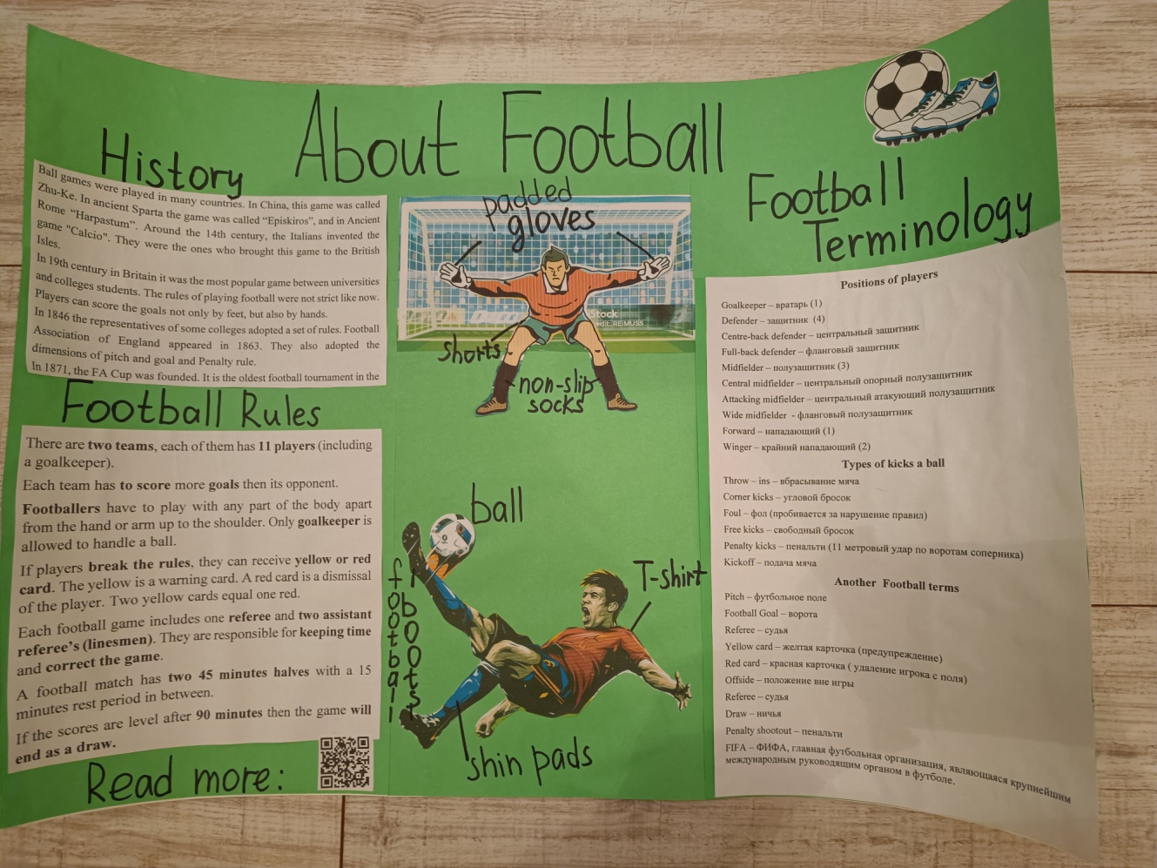
Информационный плакат.
Информационный плакат, выполненный на английском языке, несёт информацию об истории возникновения футбола, о правилах игры в футбол, о терминологии в футболе. Наличие QR кода на плакате представляет собой модифицированную версию предоставления информации. С помощью QR кода зашифрован больший объём информации, который позволяет расшифровать данные, отсканировав код через обычную камеру мобильного телефона.

Slide 13
Спасибо за внимание.

